Slide 1
FlappyBird
Суворов Роман
Филиппов Алексей

Slide 2
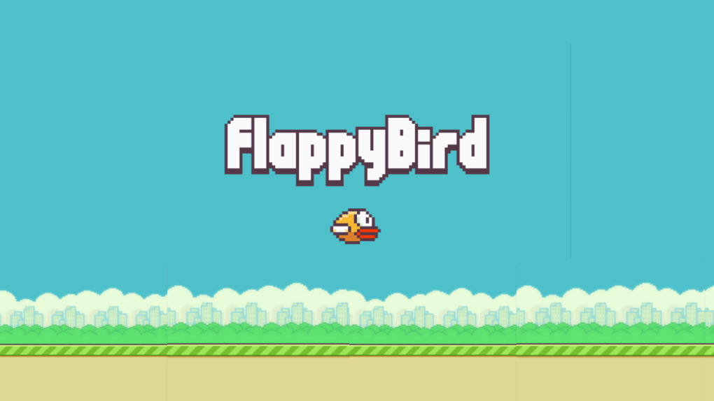

Slide 3
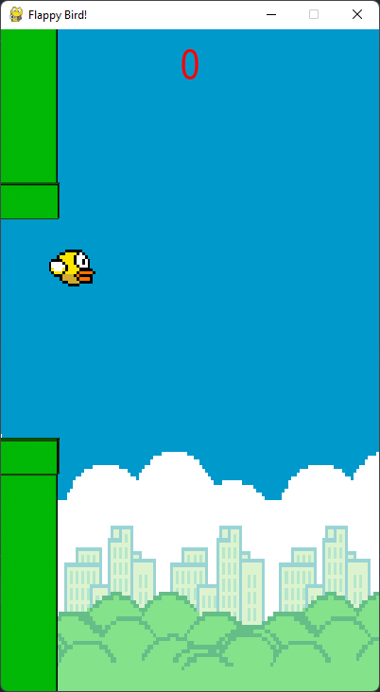
Почему же именно FlappyBird?
Очень сложная игра
Первое что пришло в голову
Не такая и сложная в реализации

Slide 5


Slide 6
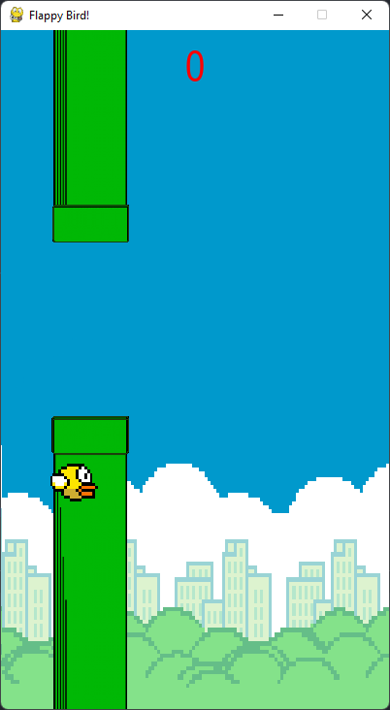
Игра разделена на 2 главных класса Колонны и Птичка
В создании программы использовалось много функций модуля PyGame
Их слишком много мне лень перечислять

Slide 7
В бедующем мы:
Улучшим смерть птички и спавн колонн
Добавим скины
Добавим разные уровни сложности
Добавим летящих монстров
Добавим улучшенное стартовое меню

Slide 8
Конец!

